Slide 1
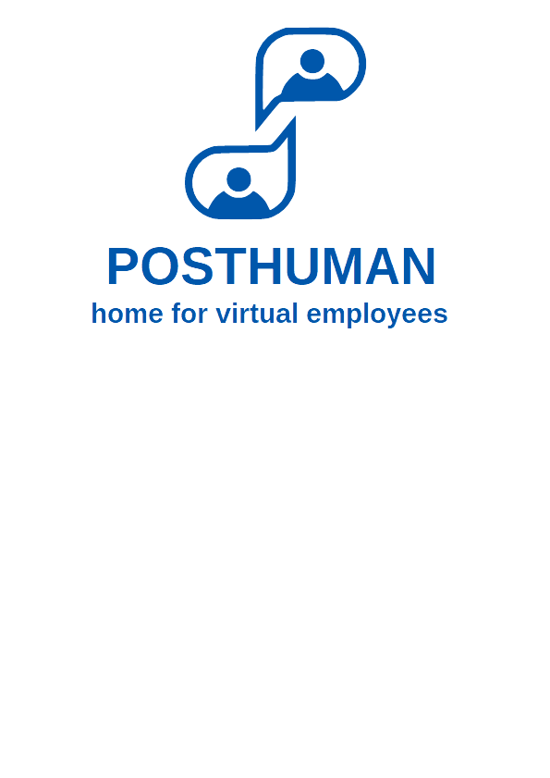
Notes:
1. Благодарю за вашу работу. Люди так привыкли к той легкости с которой можно прийти в аптеку и купить лекарство от практически любой болезни, что многие забыли как еще 100 лет назад все что могли предложить фармацевты это порошки из засушенных и перетертых в ступе трав. Благодаря вашему труду украинцы имеют широкий выбор качественных и доступных лекарств.
2. Мы же сегодня хотим показать, и обсудить с вами, как с помощью виртуальных сотрудников можно существенно увеличить охват и при этом создать тесную эмоциональную связь с вашими клиентами – врачами и фармацевтами.

Slide 2
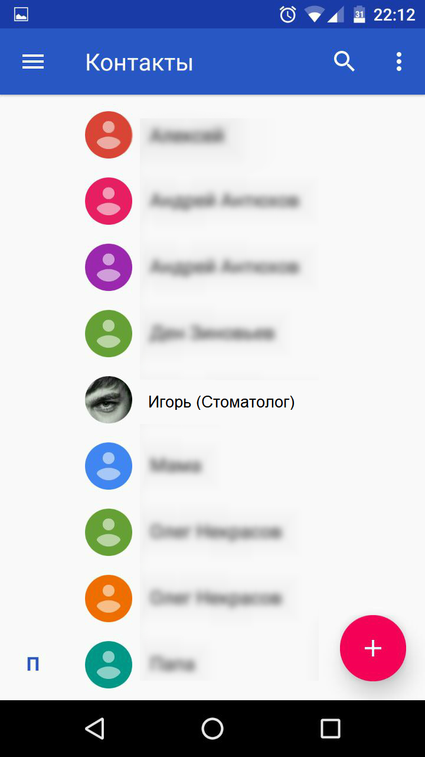
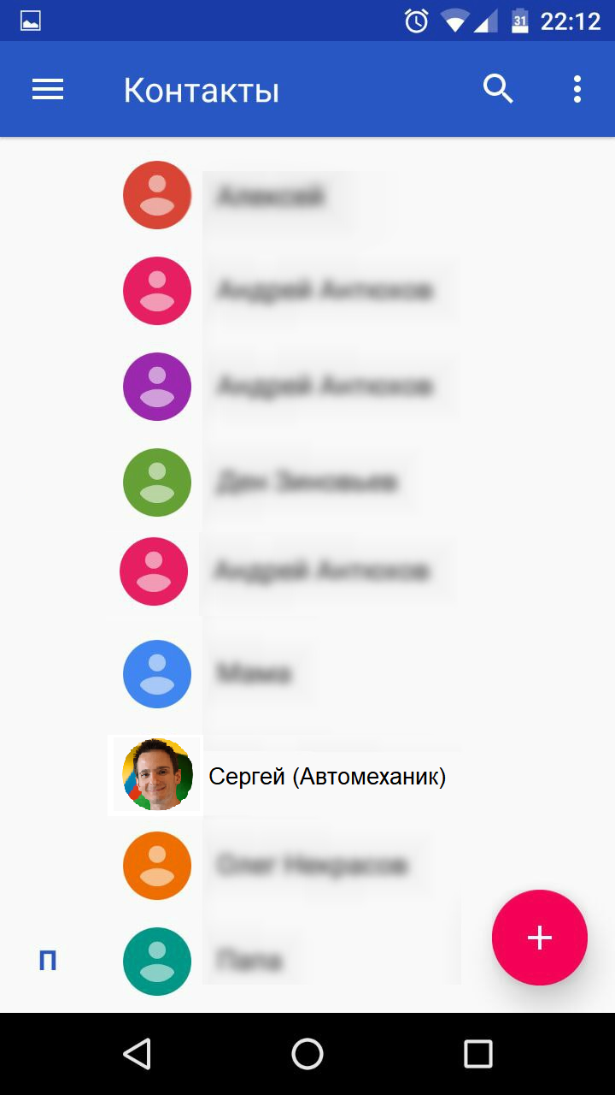
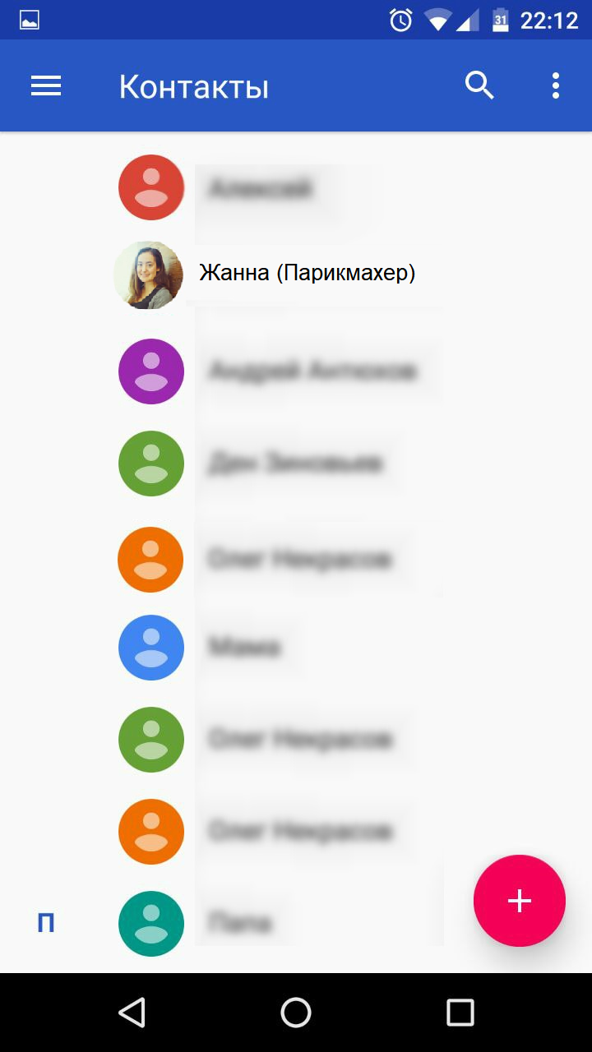
Идеальный клиент хранит ваш контакт:
Каждая компания мечтает о такой связи с клиентом!

Slide 3
Проблемы традиционных каналов коммуникации:
Массовые (POS-материалы, акции, реклама, рассылки) – не создают эмоциональную связь
Персональные (визиты мед. представителей, конференции) – низкий охват аудитории, не всегда идеальное знание продукта, текучка кадров

Slide 4
Эволюция массовых коммуникаций
2000-е
2010-е
2020-е
- SMS
- email
- телефонные
звонки
- чат-боты
- каналы в
мессенжерах
- виртуальные
сотрудники
Совмещение личной коммуникации
и массового охвата!

Slide 5
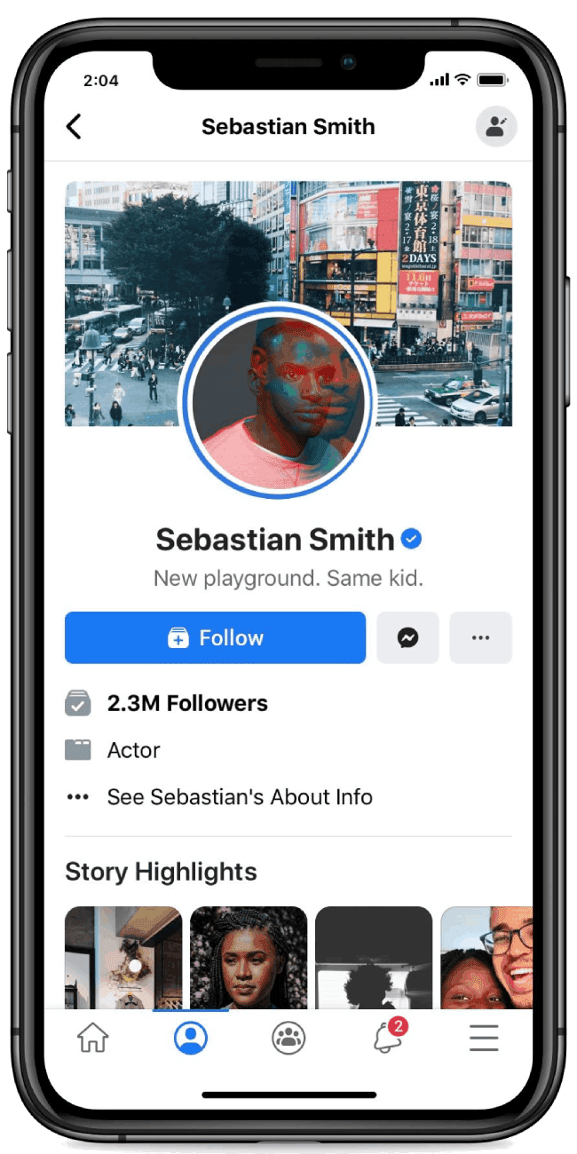
Виртуальный сотрудник на платформе posthuman:
Ведет 1000 клиентов
Создает эмоциональную связь
Идеально знает продукт
Всегда на рабочем месте
Предан компании
Анализирует и отчитывается

Slide 6
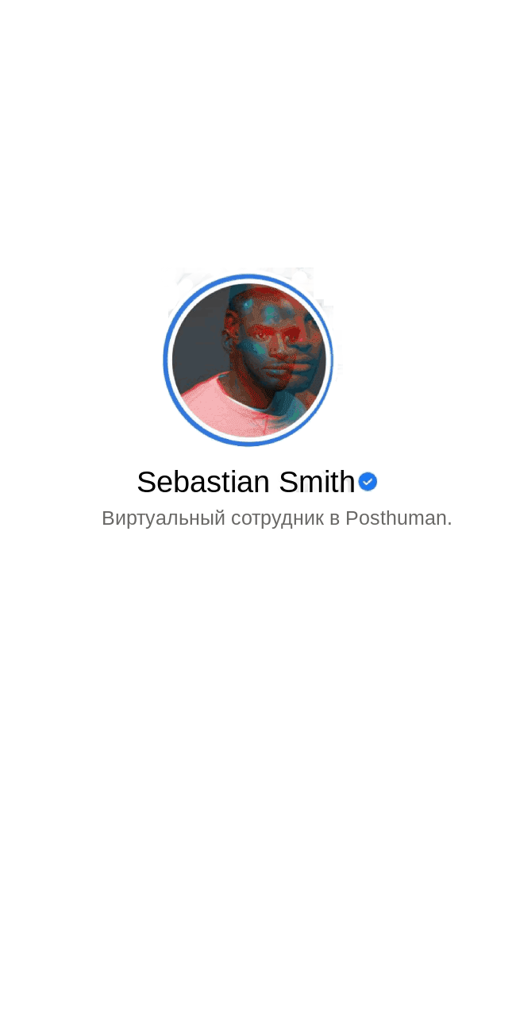







Как это работает:
Posthuman
platform
Ваша компания:
- контакты клиентов
- рекламные материалы
- акции

Slide 7
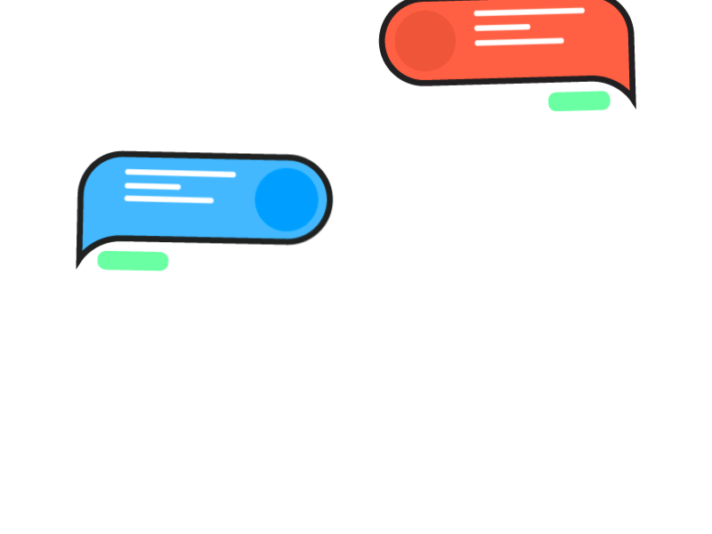
Демонстрация:

Slide 8
Как еще виртуальные сотрудники могут помочь вашей компании?

Slide 9
Call for Action

